Slide 1

מיקוד קהל היעד - צרכים וכאבים
ידוע שעסקים ושירותים נוצרו כדי לתת מענה לצרכים וכאבים של הלקוחות השאלה לפעמים אם אנחנו הגדרנו לעצמנו מראש מה הפתרון של העסק שלנו אם אנחנו יודעים מראש מה הצרכים שהביאו את הלקוח לרכוש את המוצר אנחנו יכולים להניע לפעולה וזה יעזור לנו לתחום מראש מי קהל היעד עבורנו

Slide 2
מה אנחנו מוכרים באמת?
אז למשל מטפל בדיקור סיני, הוא לא מוכר דיקור או מסאג' זה רק הכלי, הוא מוכר פתרון לכאבי גב או מכל כאב אחר

Slide 3
מה אנחנו מוכרים באמת?
גם CASTRO לא מוכרים לנו בגדים בלבד, הם מוכרים לנו אופנה ושייוך ביטחון עצמי.
קוסמטיקאית לא מוכרת לנו קרמים וניקוי פנים, היא מוכרת יופי, נערות, נחשקות, סקסיות, עבור הלקחות שלה

Slide 4
מה אנחנו מוכרים באמת?
מסעדה לא מוכרת לנו אוכל
תפתחו את המקרר יש לנו שפע של אוכל, ממסעדה מוכרת בילוי וכייף וזמן איכות עם האנשים שיקרים לנו, בסופו של דבר חוויה.

Slide 5
אז מה אתם מוכרים באמת?
מה באמת הלקוח קונה כשהוא קונה?
הבטחה ליותר:
יותר בריאות, יותר שמחה, יותר רווחה, יותר כסף,
יותר עוצמה, יותר חברים, יותר בילויים, יותר
אהבה, יותר הצלחה, יותר לקוחות, יותר זמן,
כל אחד בעסק שלו יכתוב יותר את המה שלו.
מה הלקוח שלך יקבל יותר, כתוצאה מהחיבור
איתכם.

Slide 6
מציאת התועלת הגדולה למשתתף
כל פרסום / מכירה חייבת לענות על הפרמטרים הבאים?
1. מה יקבל אדם שירכוש את המוצר/שירות שלי?
2. איך זה ישנה את החיים שלו?
3. איך זה ישפר את החיים שלו
4. איך זה יגרום לו לשנות הרגלים?
5. באיזה אופן זה יסייע לו להתמיד בשינוי כזה או אחר?

Slide 7
איך לנסח תועלת?
1. מספר שמהווה את תת הנושאים בתוך ההרצאה [ דוגמאות 4 הכלים, ששת התובנות, חמשת הדרכים מספר שמייצג את תתי הנושאים שנותן לאנשים תמונה לקראת מה הם הולכים.
2. איך: איך משיגים משהו, איך מיצרים הצלחה, איך לגרום לבעל לעשות משהו, איך מרדמים את הילדים,
3. מה: מה יקרה בסוף? מה תהיה התוצאה
קודם איך משיגים משהו ואחר כך מה תהיה התוצאה

Slide 8
הנחת היסוד שכל לקוח שואל במוחו / בליבו "אני מה יוצא לי מזה?"
מה ההבדל בין תכונה לתועלת?
תכונה מדברת על מפרט על המאפיינים של המוצר. התכונה פונה להגיון של הלקוח ואילו התועלת פונה אל הרגש, אל התוצאה, על החוויה שתיווצר כתוצאה מהשימוש במוצר.
אם אני בעל עסק לאופטיקה התיאור הסטנדרטי של בעל מכון לאופטיקה היה כזה:
טיפול: מהיר, מקצועי, לא יקר, אחריות, נוחות.

Slide 9
הנחת היסוד שכל לקוח שואל במוחו / בליבו "אני מה יוצא לי מזה?"
מה ההבדל בין תכונה לתועלת?
תכונה | תועלת
טיפול מהיר | הטיפול מסתיים מהר יותר משתיית קפה
לא יקר | יישאר לך כסף להזמין זוג משקפיים רזרבים
טיפול מקצועי | לא ידעו שיש לך עדשות
אחריות | לא תסבול מדלקות או רגישויות בעיניים
נוחות | לא תרגיש את העדשות בעיניים

Slide 10
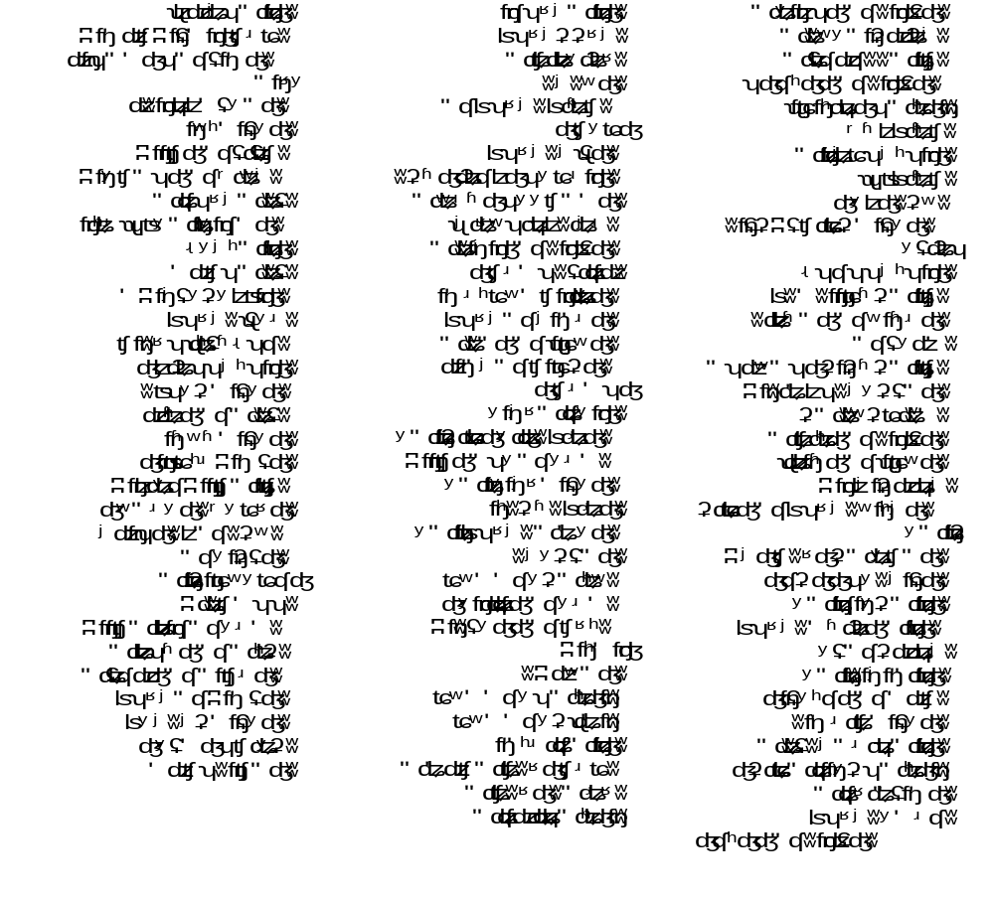

Slide 11
מציאה אמיתית | אמיתי | בלעדי | הצלחה
בכובד ראש | אקסלוסיבי | הדבר הבא | שגשוג
אפקטיבי | בלעדי | הדור הבא | הגשמת חלום
חסכוני | יוצא דופן | קפיצת מדרגה | השגת מטרה
אופטימלי | פתרון מקורי | חלוץ | עמידה ביעדים
אידיאלי | סודי | המילה האחרונה | צמיחה
מתנה | נבחר | פריצת דרך עולמית | שינוי
בנדיבות | שם נירדף ל | מהפכני | פריצה קדימה
החזר השקעה | ללא השוואה | לראשונה | לוקסוס
החזר כספי | בעל ערך |  | מותרות
תוספת | פטנט רשום |  | אינסופי
הזדמנות נדירה |  |  | מצליח
הטבה |  |  | שפע
צעד חכם
זכיה
מהדורה מוגבלת

Slide 12
 | מילות כח רגשיות
שיטה | אמינות | עיצוב | טיפוח/ בריאות
נוסחה | הוכח מדעית | אטרקטיבי | צעד בריאותי
פורמולה | אושר מחקרית | חלל מעוצב | מעורר
(4) שלבים פשוטים | מבוסס על | עיצוב מושך | טיפוח העור
מתכון סודי | נוסה בהצלחה | עכשווי | מעלים
מרשם בטוח | מרשם בדוק | טרנדי | מאט ( את )
כלי יישומי | ממולץ ע"י | אטרקטיבי | מחזיר את (האיזון )
אוטומטי | נבדק ע"י | מרשים | התחדשות ( עור הפנים )
המצאה פשוטה | יותר ויותר אנשים | סטייל | אפקט מידי
צעד אחרי צעד | הבחירה של ( הרופאים ) | מרהיב

